Slide 1
카라추바 알고리즘
https://youtu.be/bbNtp6zN2Sc
장경배

Slide 2
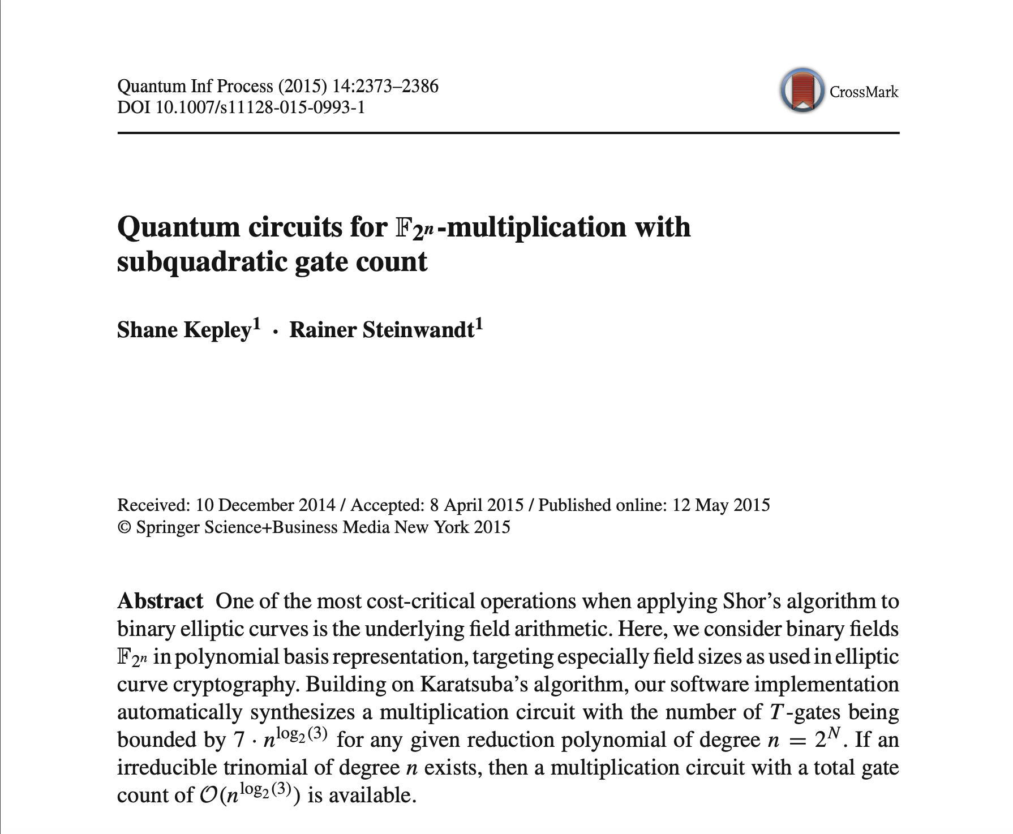
Paper

Slide 3
Karatsuba’s multiplication algorithm
큰 수에 대한 효과적인 곱셈 알고리즘
1960년 수학 문제들에 대한 계산 복잡도 이론 세미나가 열린 적이 있는데,
그 후 1주 만에 23살 학생 카라추바가 이 알고리즘을 발견

Slide 4
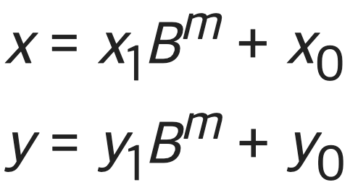
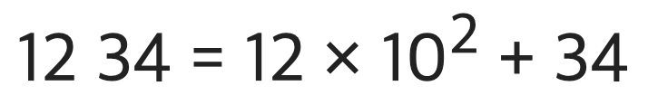

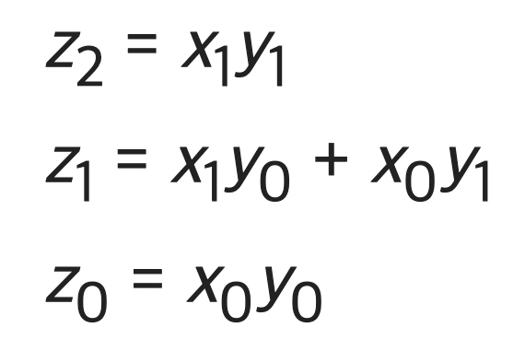
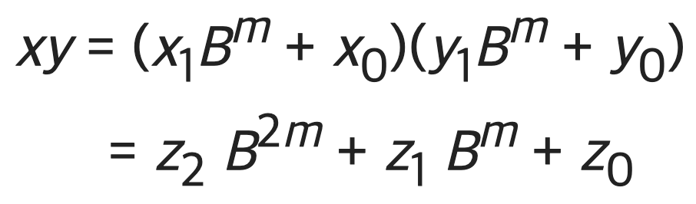
Karatsuba’s multiplication algorithm
기본 단계
x 와 y 는 B진법의 n 자리수, n 보다 작은 양수 m 에 대하여 다음과 같이 x, y 를 쪼갤 수 있음
ex )
라고 할 때, x 와 y의 곱은
이 방법은 4번의 곱셈이 필요

Slide 5


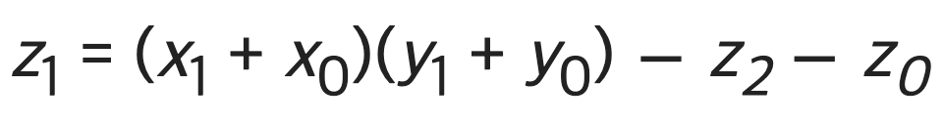
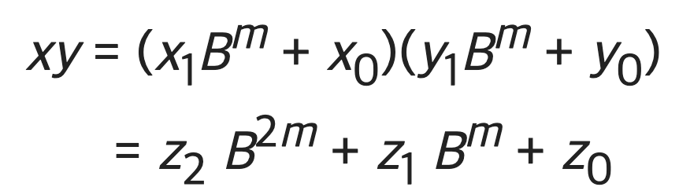
Karatsuba’s multiplication algorithm
기존방법
카라추바
이므로
덧셈을 몇 번 함으로써 3번의 곱셈만으로 xy 를 구할 수 있음

Slide 6
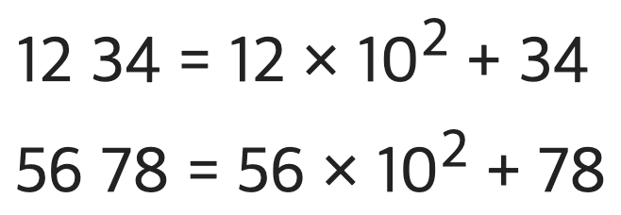
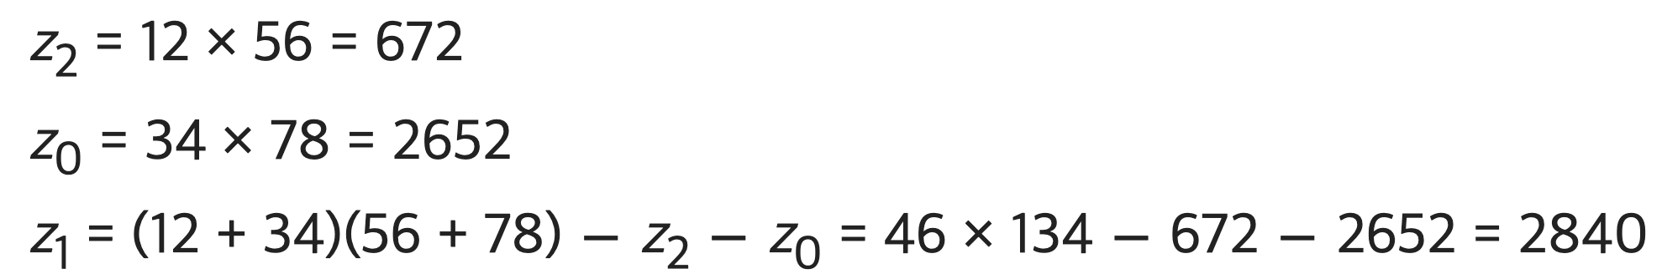
Example 1
Problem. 1234 x 5678
마지막으로

Slide 7
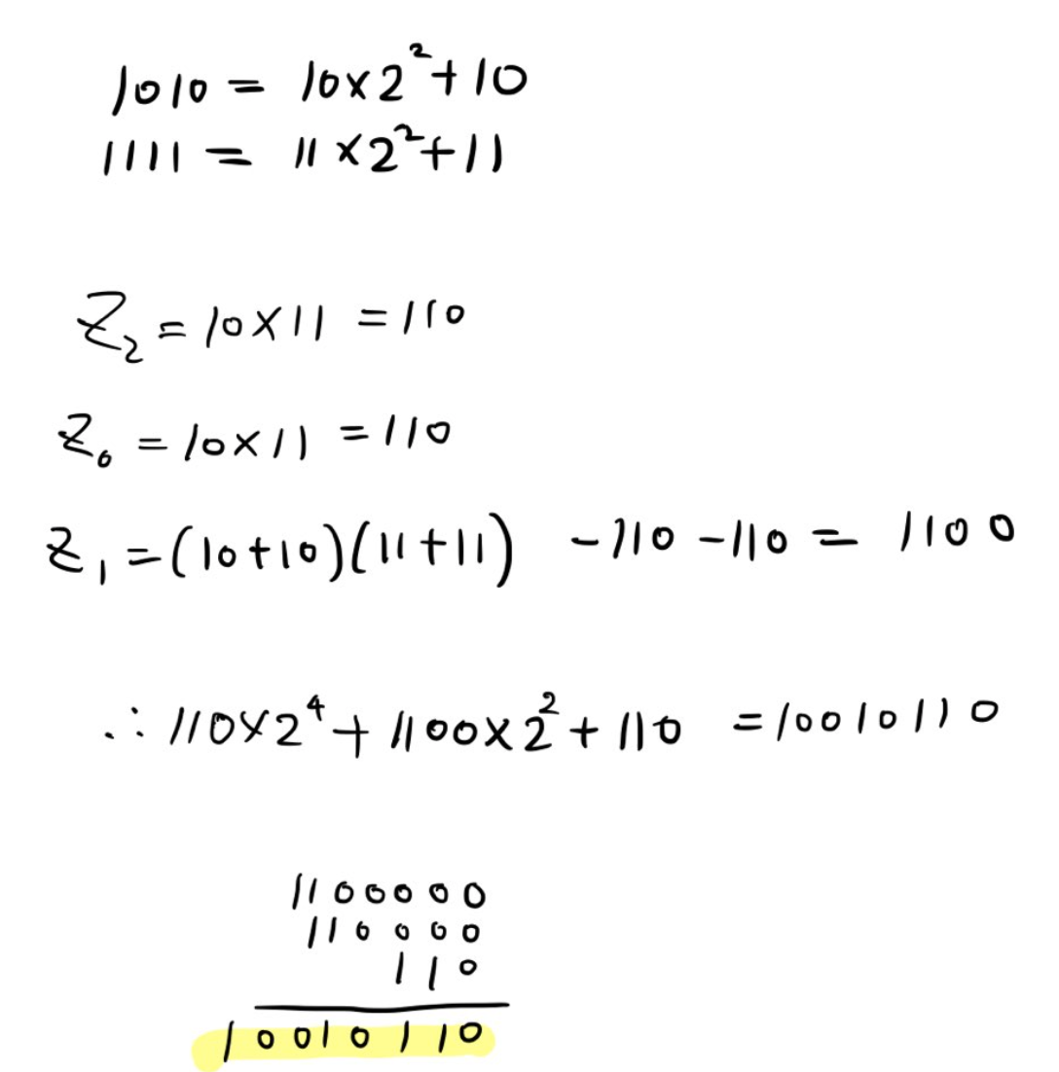
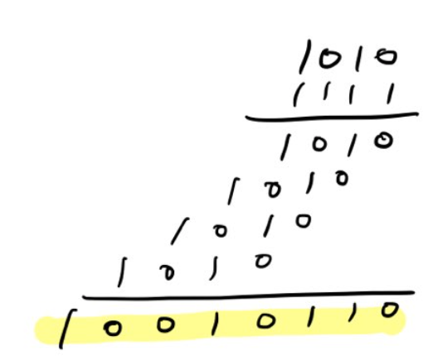
Example 2 (Binary)

Slide 8
Karatsuba’s multiplication algorithm
효율성 분석
카라추바 알고리즘 기본단계는 모든 B와 m에 대해 작동하지만, m이 n/2일 때 가장 효율적이다.
작은 n에 대하여는 추가적인 덧셈과 시프트 연산 때문에 고전적인 곱셈법보다 속도가 느려진다.
그 경계는 컴퓨터의 플랫폼에 따라 달라진다.
대략적으로 곱하는 수가 2³²⁰ ≈ 2×10⁹⁶ 이상일 때 카라추바 알고리즘이 더 빠르다.

Slide 9
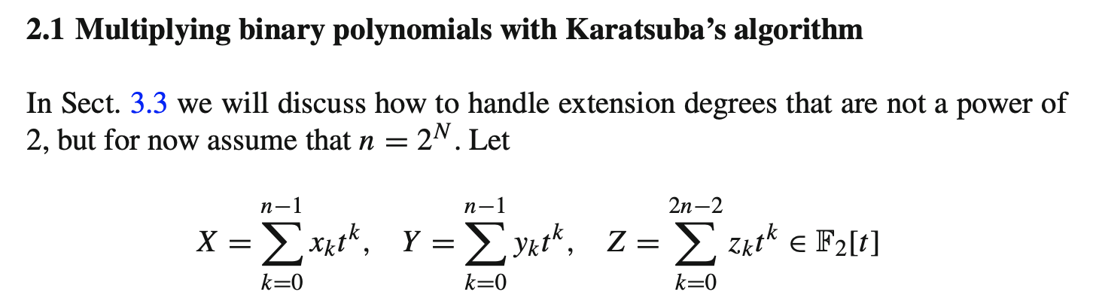
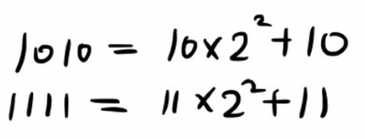

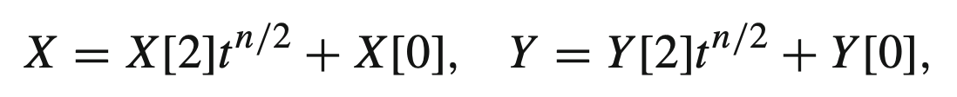
Multiplication
를 연산하기 위해
곱셈의 대상 다항식인 X 와 Y 를 나눈다.

Slide 10
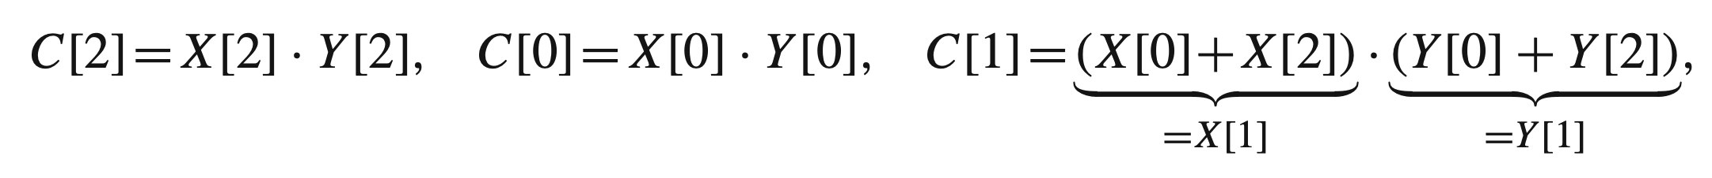

Multiplication
X $∙$ Y 는 다음과 같이 완료됨

Slide 11
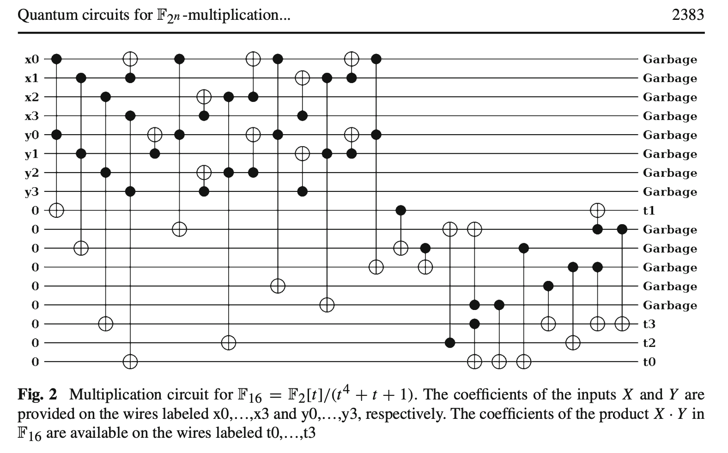
Multiplication circuit

Slide 12
감사합니다

